Slide 1


NHIỆM VỤ 5
Thực hiện chiến dịch truyền thông bảo vệ môi trường thiên nhiên, giảm thiểu hiệu ứng nhà kính ở địa phương

Slide 2
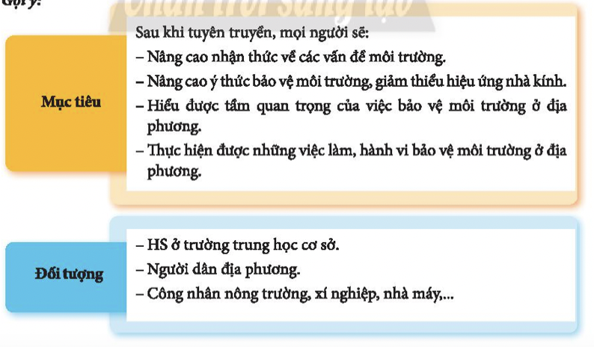
HƯỚNG DẪN HS LÀM KẾ HOẠCH TUYÊN TRUYỀN

Slide 3
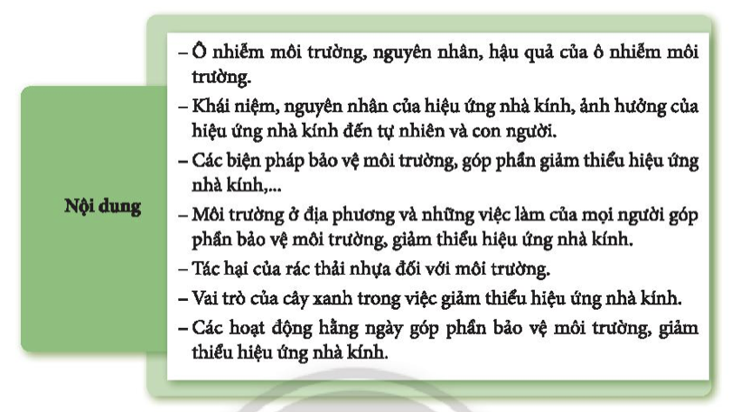

Slide 4
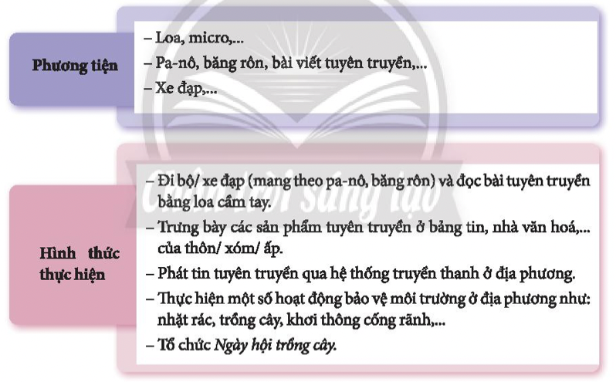
Notes:
GV HƯỚNG DẪN HỌC SINH XÂY DỰNG KẾ HOẠCH CỤ THỂ VÀ TRÌNH BÀY TRƯỚC LỚP, HỌC SINH SẼ THỰC HÀNH VÀ GHI LẠI HÌNH ẢNH, CLIP ĐỂ TRÌNH CHIẾU CHO LỚP VÀO TIẾT HỌC SAU.

Slide 5




HỌC SINH TRÌNH BÀY
SẢN PHẨM TUYÊN TRUYỀN

Slide 6
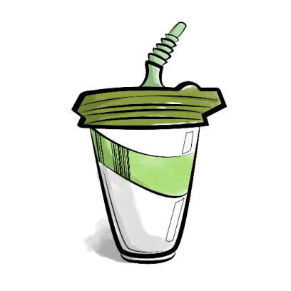






NHỮNG VIỆC KHÔNG NÊN LÀM
KHÔNG
KHÔNG
KHÔNG
KHÔNG
Đốt, phá rừng, đặc biệt là những vùng rừng thượng nguồn,…
Sử dụng quá nhiều rác thải nhựa, túi ni lông,…
Lạm dụng các hoá chất độc hại như thuốc trừ sau,…
Lãng phí điện, nước,…
Notes:
Không: Đốt, phá rừng, đặc biệt là những vùng rừng thượng nguồn,…
Không: Sử dụng quá nhiều rác thải nhựa, túi ni lông,…
Không: Lạm dụng các hoá chất độc hại như thuốc trừ sau,…
Không: Lãng phí điện, nước,…
Nguồn: <a href='https://.pngtree.com/so/Bảo'>Bảo png từ .pngtree.com/</a>

Slide 7

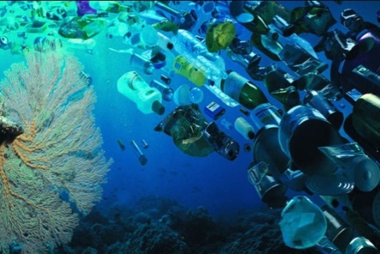
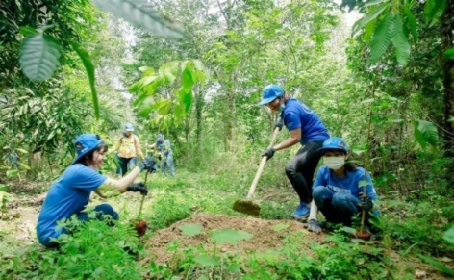
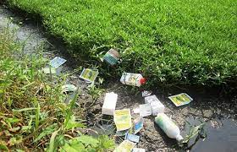
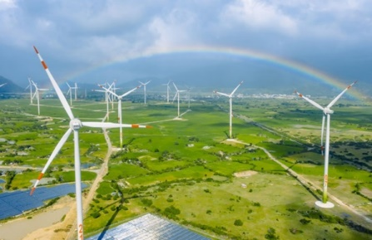

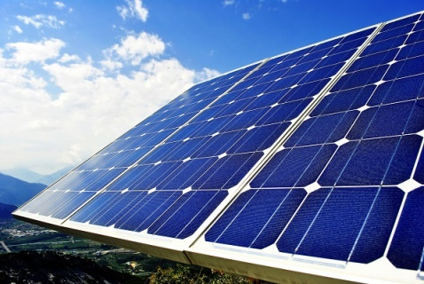
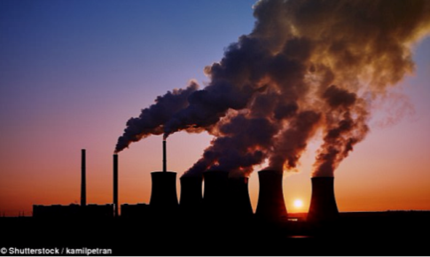
BẢO VỆ MÔI TRƯỜNG
Cần tăng cường trồng và bảo vệ rừng, cây xanh
Hạn chế sử dụng hoá chất độc hại và sản phẩm từ nhựa, ni lông,…
Giảm thiểu việc thải các khí độc vào bầu không khí
Tăng cường sử dụng năng lượng tái tạo như điện Mặt Trời, điện gió

Slide 8
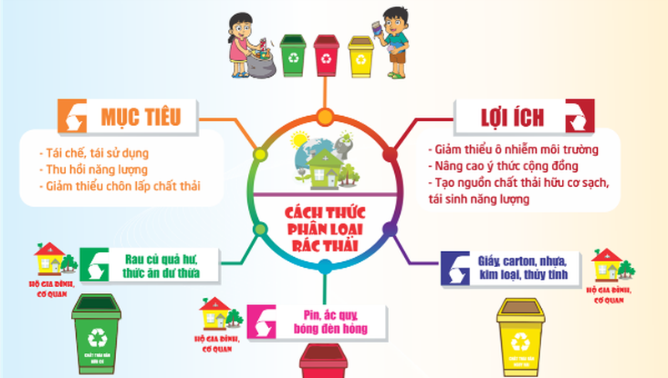
PHÂN LOẠI RÁC THẢI

Slide 9
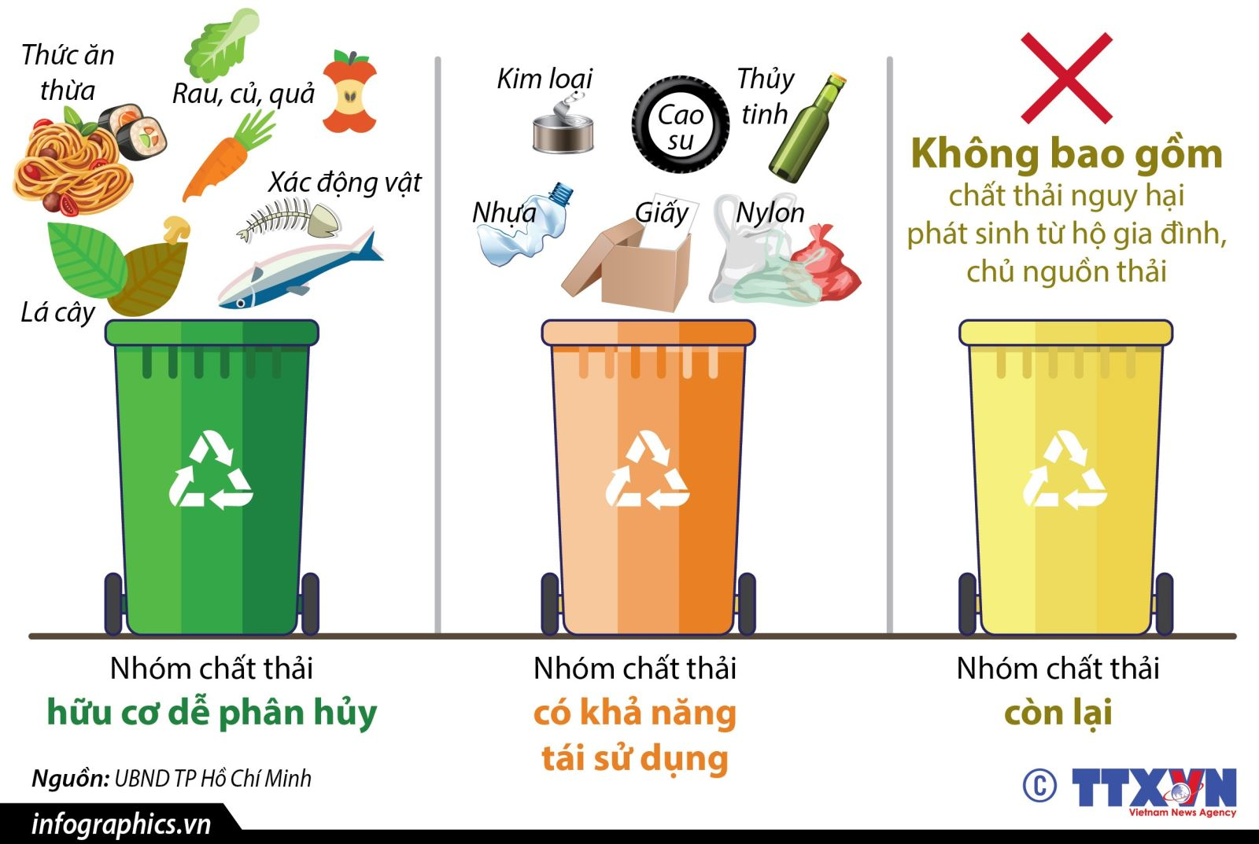
PHÂN LOẠI RÁC THẢI

Slide 10



THAM GIA CÁC HOẠT ĐỘNG THỰC TẾ

Slide 11
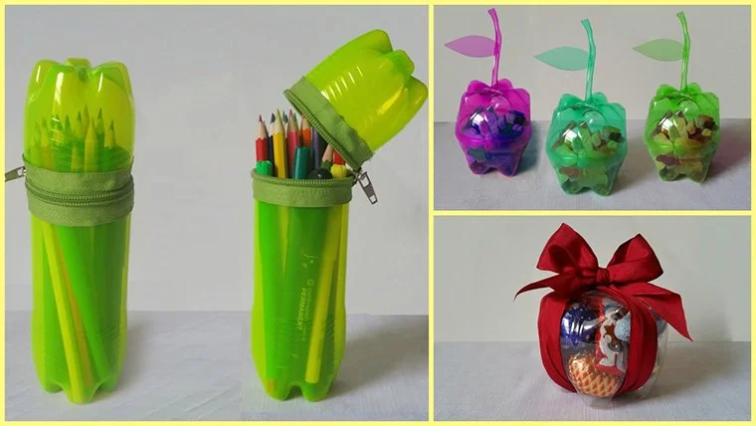
NHIỆM VỤ
VỀ NHÀ
Làm dụng cụ học tập từ sản phẩm tái chế

Slide 12




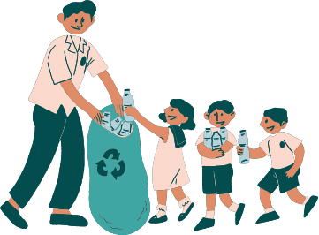



NV6: TỰ ĐÁNH GIÁ

Slide 13

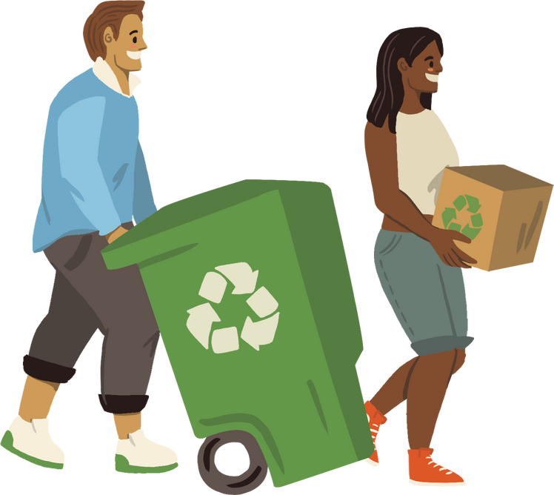
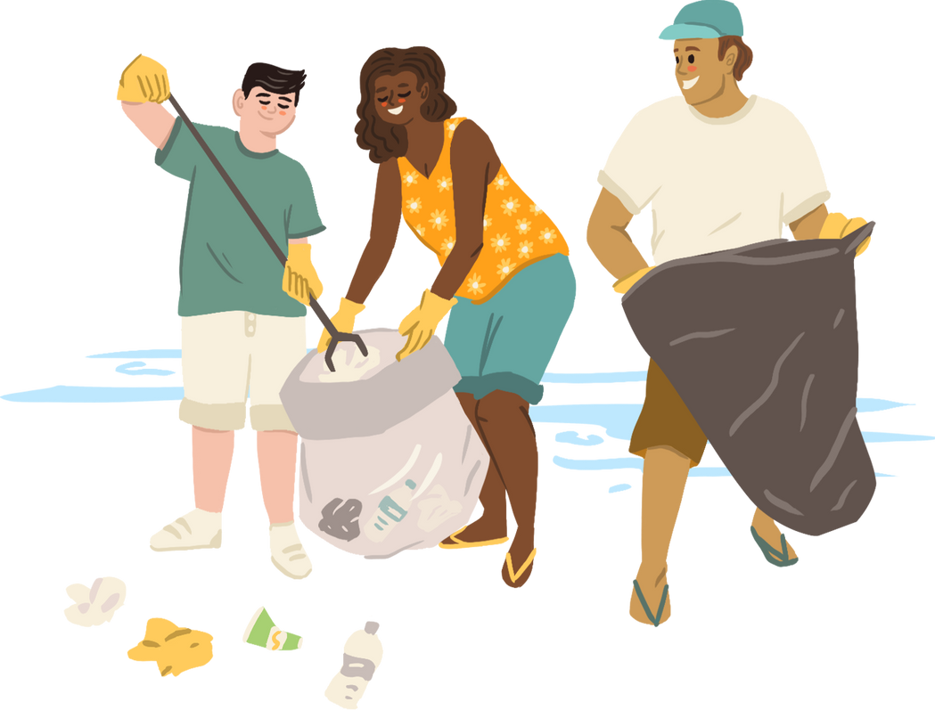


Em hãy tự đánh giá phần làm việc của mình bằng cách hoàn thành PHT sau:

Slide 14
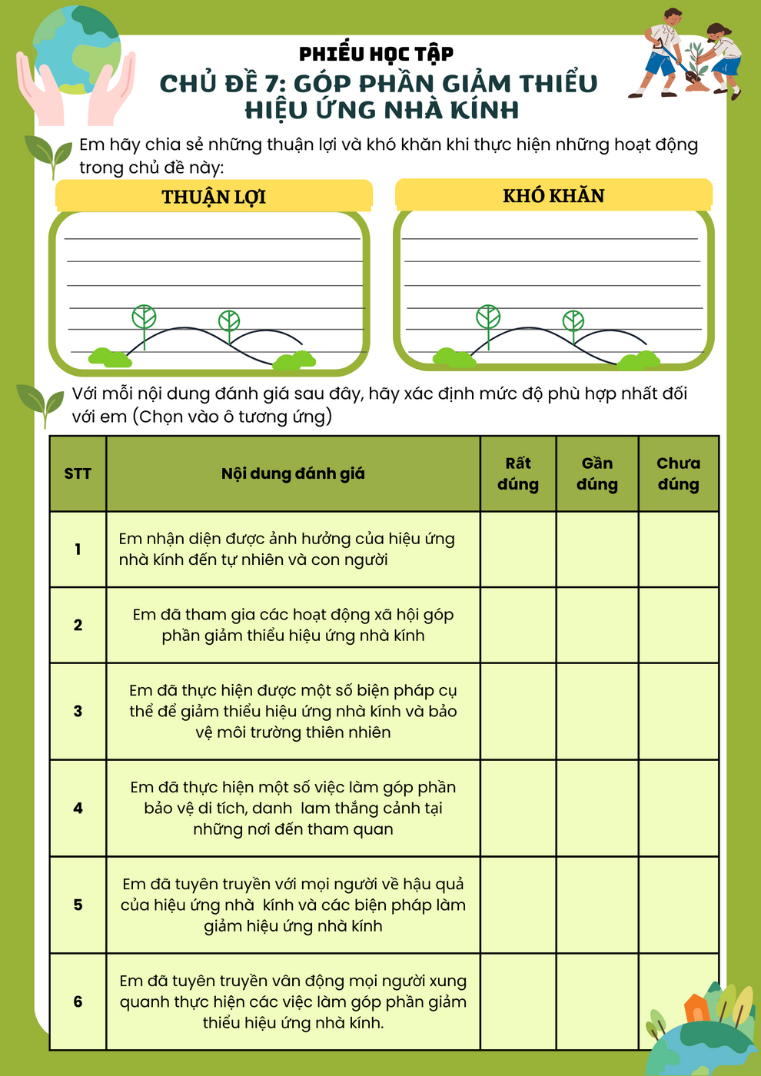

Tỉ lệ | Rất đúng | Gần đúng | Chưa đúng
Nhóm 1
Nhóm 2
Nhóm 3
Nhóm 4

Slide 15

THANK YOU

